Slide 1
¡Familias más sanas con las infecciones a raya!
Yolanda Martín Peinador. Pediatra
Grupo de Patología Infecciosa (AEPap)
Alicia Arévalo Cenzual. MIR de Pediatría
www.familiaysalud.es

Slide 2
¿Podemos evitar las infecciones?
Pues muchas sí
Con las Vacunas disponibles y
Con Médidas básicas de higiene y convivencia que pueden evitar que enfermemos o que la infección se extienda a más personas.
www.familiaysalud.es

Slide 3
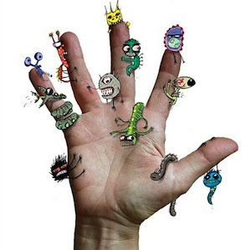
¡Los microbios están en todas partes!
En nuestras manos, objetos contaminados, alimentos.
Se pueden transmitir por vía aérea (saliva, tos, estornudo) y por contacto.
Pueden entrar en nuestro cuerpo a través de la boca, la nariz, los ojos.
www.familiaysalud.es

Slide 4
¡El lavado de manos es la medida más eficaz para mantener los microbios a raya!
¿Dónde?
En casa, en el trabajo, en la escuela, en los centros sanitarios.
¿Cómo?: Mira este vídeo
https://www.cdc.gov/cdctv/spanish/healthyliving/acabe-con-los-microbios.html
www.familiaysalud.es

Slide 5
¡El lavado de manos es la medida más eficaz para mantener los microbios a raya!
También podemos utilizar
Soluciones o geles hidroalcohólicos
para desinfección de manos
No sustituyen el lavado de manos,
pero útiles y rápidos en el día a día
¡Cuidado con los más pequeños!
www.familiaysalud.es

Slide 6
¿Qué más podemos hacer?
Evitar tocarse los ojos, la nariz o la boca.
Cubrirse la boca y la nariz con un pañuelo desechable cuando se tose o estornuda, no hacerlo en la mano.
Limpiar y desinfectar las superficies de contacto más comunes en el hogar, en el trabajo o en la escuela, especialmente cuando alguien está enfermo.
Realizar una correcta manipulación y preparación de los alimentos.
Rap de la tos y el codo
www.familiaysalud.es

Slide 7
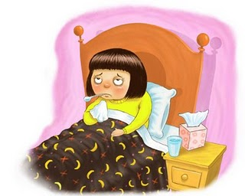
¿Qué más podemos hacer?
Evitar el contacto con la saliva de una persona o niño enfermo.
Ventilar la vivienda, escuela o lugar de trabajo y evitar la exposición al humo del tabaco.
Guardar reposo en el hogar hasta recuperarnos.
www.familiaysalud.es

Slide 8
Y recuerde…
Todos debemos implicarnos:
Padres, cuidadores, niños, maestros, profesionales sanitarios y la sociedad en su conjunto.
¡Haciendo, Enseñando y Supervisando!
www.familiaysalud.es

